Slide 1

Оказание психологической помощи и поддержки детям в трудной жизненной ситуации
Кулакова Елена Владимировна
Методист МБУ «ЦППМСП
Калининского района г.Челябинска»

Slide 2
Цель:
СОЗДАНИЕ ЦЕЛОСТНОЙ СИСТЕМЫ РАННЕГО ВЫЯВЛЕНИЯ И ПРОФИЛАКТИКИ ДЕТСКОГО НЕБЛАГОПОЛУЧИЯ, НАРУШЕНИЯ ПРАВ ДЕТЕЙ И ЖЕСТОКОГО ОБРАЩЕНИЯ С НИМИ, ОКАЗАНИЕ СПЕЦИАЛЬНОЙ СОЦИАЛЬНО-ПСИХОЛОГО-ПЕДАГОГИЧЕСКОЙ ПОДДЕРЖКИ ВСЕМ СУБЪЕКТАМ ОБРАЗОВАТЕЛЬНЫХ ОТНОШЕНИЙ (СНИЖЕНИЯ ПСИХОЛОГИЧЕСКОГО ДИСКОМФОРТА, АГРЕССИИ, ВКЛЮЧАЯ АУТОАГРЕССИЮ И СУИЦИД), ФОРМИРОВАНИЯ ПСИХОЛОГИЧЕСКОЙ КУЛЬТУРЫ, УКРЕПЛЕНИЕ ПСИХИЧЕСКОГО ЗДОРОВЬЯ И АТМОСФЕРЫ ПСИХОЛОГИЧЕСКОЙ ЗАЩИЩЕННОСТИ НЕСОВЕРШЕННОЛЕТНИХ, ВОССТАНОВЛЕНИЕ И УКРЕПЛЕНИЕ ДЕТСКО-РОДИТЕЛЬСКИХ ОТНОШЕНИЙ

Slide 3



КРУГЛОСУТОЧНАЯ СЛУЖБА
ТЕЛЕФОН ДОВЕРИЯ
ONLINE ЧАТ
САЙТ
8-800-302-33-39
729-99-49
psyhelp174

Slide 4
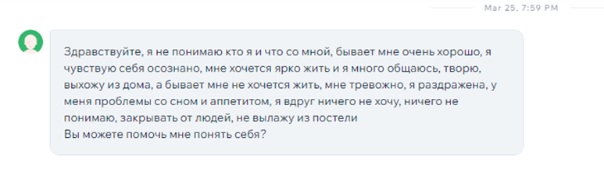

Slide 5
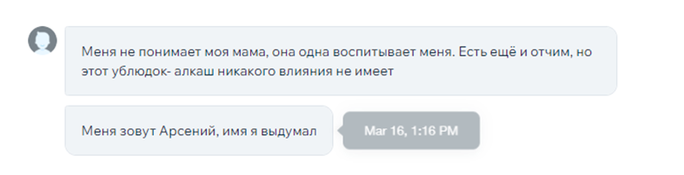

Slide 6
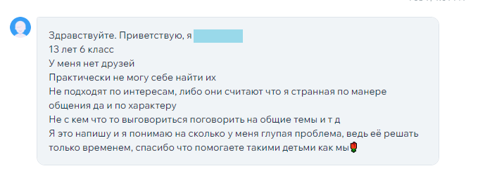

Slide 7
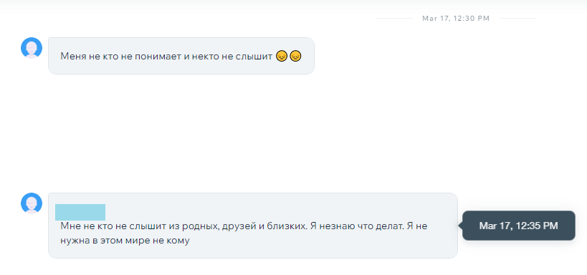

Slide 8
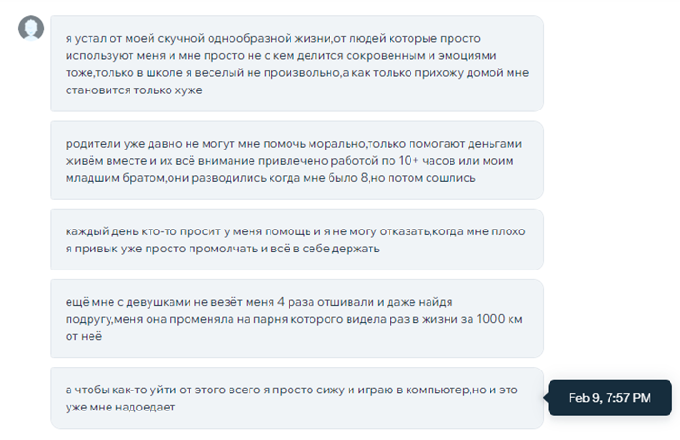

Slide 9
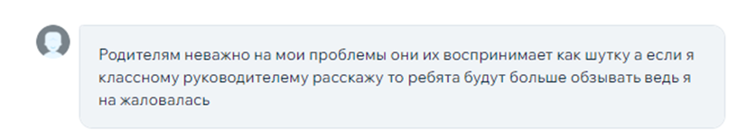
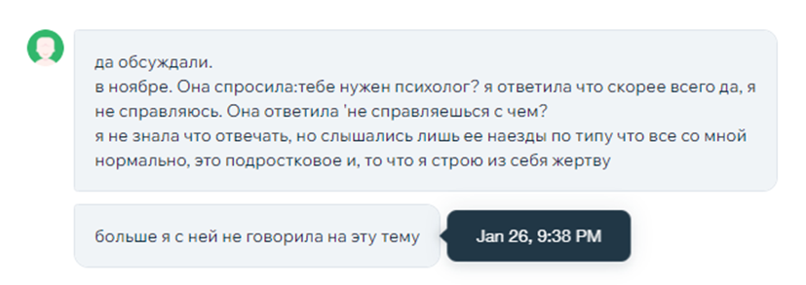

Slide 10


Slide 11
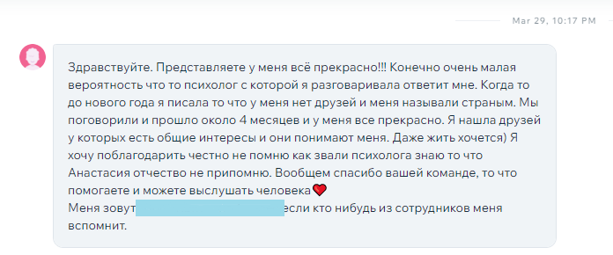

Slide 12
СПАСИБО ЗА ВНИМАНИЕ!

